Slide 1
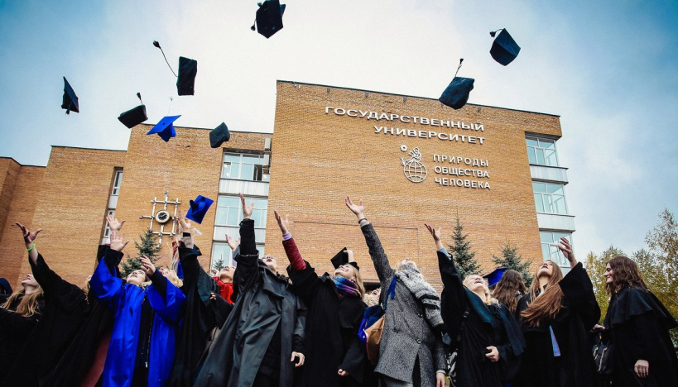
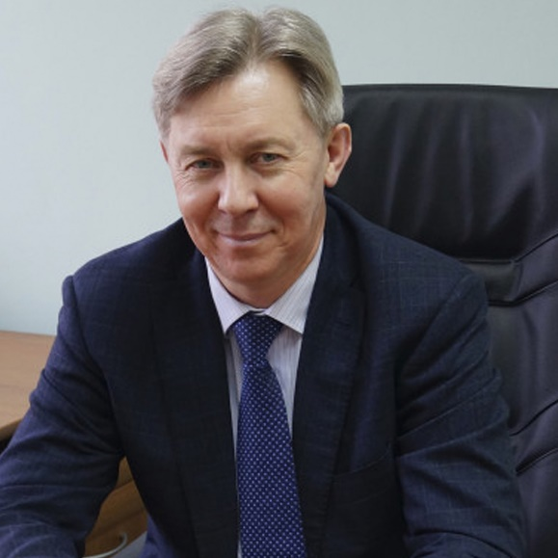
Федеральное государственное бюджетное образовательное учреждение высшего образования "Университет "Дубна"
www.uni-dubna.ru
Ректор: Фурсаев Дмитрий Владимирович
телефон/факс: 8(496)216-60-01
e-mail: mo_univdubna@mosreg.ru
2022 год

Slide 2
три миссии университета «Дубна»
Государственный университет «Дубна»
www.uni-dubna.ru
1 миссия: реализация современных образовательных программ уровней СПО, бакалавриата, специалитета, магистратуры и аспирантуры.
2 миссия: прикладные и фундаментальные научные исследования. Трансфер науки и инноваций.
3 миссия: отражает вклад университета в развитие общества. Университет является социально-ориентированной организацией на все слои населения.
Государственный университет «Дубна» 2022 год

Slide 3
УНИВЕРСИТЕТ СЕРЕБРЯНОГО ВОЗРАСТА «ДУБНА»
Государственный университет «Дубна»
www.uni-dubna.ru
Инновационная форма доступа к образовательным ресурсам
для пожилых людей г. Дубна.
Реализуется концепцию микромодели университета.
Разработаны авторские программы обучения.
В работе используется кадровый ресурс Государственного университета «Дубна».
Проводятся социокультурные исследования.
Цели создания Университета серебряного возраста:
Адаптация людей пожилого возраста в современном, динамично-развивающемся городе.
Дать возможность пожилым людям реализовать стремление к саморазвитию
(концепция Lifelong learning)
Целевая аудитория включает граждан 65-75 лет пенсионного возраста г. Дубна, что составляет более 13 тыс. человек (по данным Совета ветеранов г.о. Дубна).
Государственный университет «Дубна» 2022 год

Slide 4
УНИВЕРСИТЕТ СЕРЕБРЯНОГО ВОЗРАСТА «ДУБНА»
Государственный университет «Дубна»
www.uni-dubna.ru
Основные задачи:
содействие пожилым людям в овладении современными техническими средствами и IT-технологиями
расширение правовой грамотности граждан пожилого возраста
активизация творческого потенциала и сохранение позитивного отношения к жизни
повышение уровня коммуникативных навыков пожилых людей
укрепление партнерства и взаимодействия с социально-ориентированными некоммерческими и общественными организациями
повышение качества профессиональной подготовки студентов посредством включенности в программы (проведение аспирантами занятий, соответствующих профилю обучения, а также развитие социо-культурных компетенций и навыков волонтерства)
расширение спектра образовательных услуг университета
обеспечение и укрепление межпоколенческих связей между студентами ВУЗа и гражданами пожилого возраста, преодоления эйджизма в отношении пожилых людей
Государственный университет «Дубна» 2022 год

Slide 5
УНИВЕРСИТЕТ СЕРЕБРЯНОГО ВОЗРАСТА «ДУБНА»
Государственный университет «Дубна»
www.uni-dubna.ru
В образовательную программу Университета серебряного возраста включены 5 уникальных модулей:
Эффективное взаимодействие в семье и обществе (разработчик старший преподаватель кафедры психологии Лопанова Л.В.).
Программа цифровой грамотности и IT-технологий (разработчик доцент кафедры системного анализа и управления Тюпикова Т.В.).
Программа правовой грамотности (разработчик доцент кафедры юриспруденции Бурлака Н.П.).
Программа финансовой грамотности (разработчик доцент кафедры цифровой экономики Денисова Н.Н.).
Спортивно-оздоровительная программа
Государственный университет «Дубна» 2022 год

Slide 6
УНИВЕРСИТЕТ СЕРЕБРЯНОГО ВОЗРАСТА «ДУБНА»
Государственный университет «Дубна»
www.uni-dubna.ru
У проекта есть ряд партнеров, разделяющих его актуальность и социальную значимость:
Региональные и муниципальные органы исполнительной власти
Градообразующие предприятия и резиденты ОЭЗ г. Дубна
Государственные учреждения
Общественные организации
К таким организациям относятся:
Совет ветеранов г. Дубна, Коалиция НКО «Забота рядом», Совет ветеранов ОИЯИ г. Дубна, Администрация г.о. Дубна, Администрация Московской области
Государственный университет «Дубна» 2022 год

Slide 7
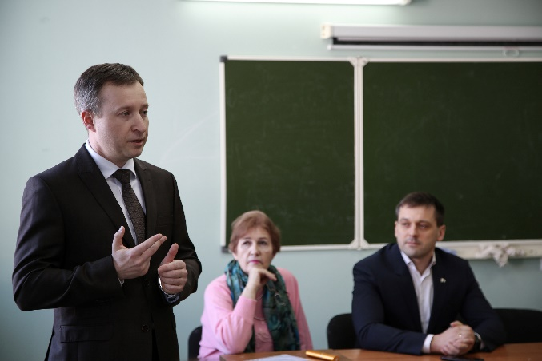
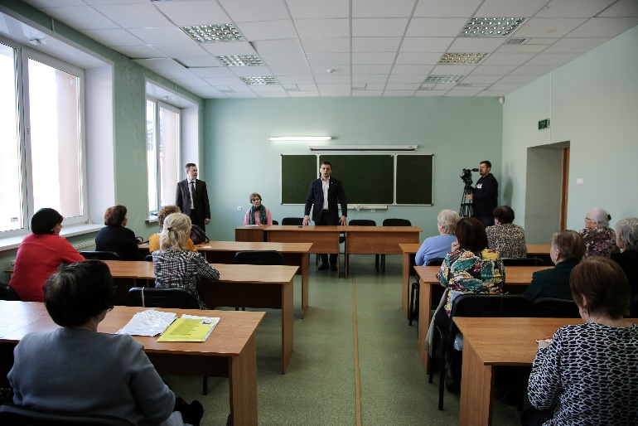
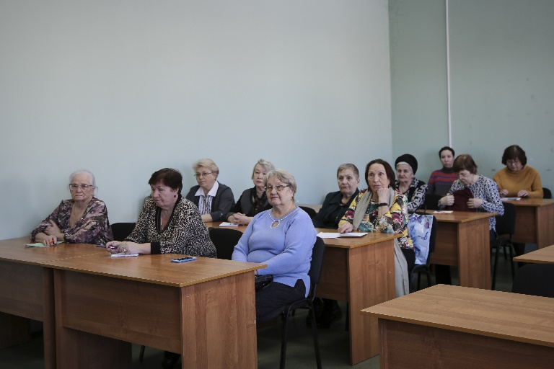
УНИВЕРСИТЕТ СЕРЕБРЯНОГО ВОЗРАСТА «ДУБНА»
Государственный университет «Дубна»
www.uni-dubna.ru
15 марта 2022 года стартовал первый поток обучения в Университете серебряного возраста
На открытии присутствовали обучающиеся (пилотная группа слушателей), студенты и преподаватели, заместитель главы Администрации городского округа Дубна Тихомиров М.А., проректор по цифровому развитию Государственного университета «Дубна» Подгорный С.А., руководитель проекта профессор Солнышкина М.Г., председатель совета ветеранов г. Дубна
Шувикова Н.М., заместители председателя совета ветеранов г. Дубна, приглашенные участники.
Государственный университет «Дубна» 2022 год

Slide 8
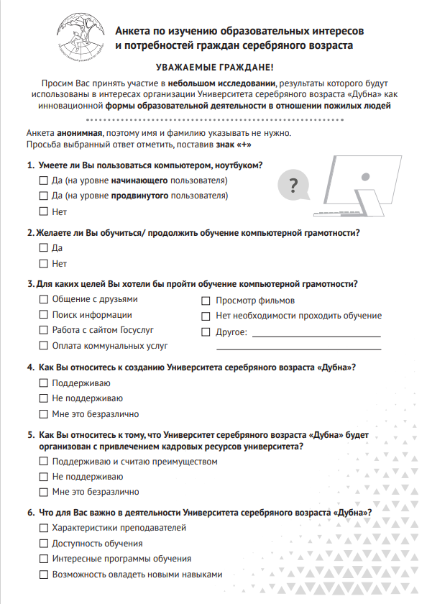
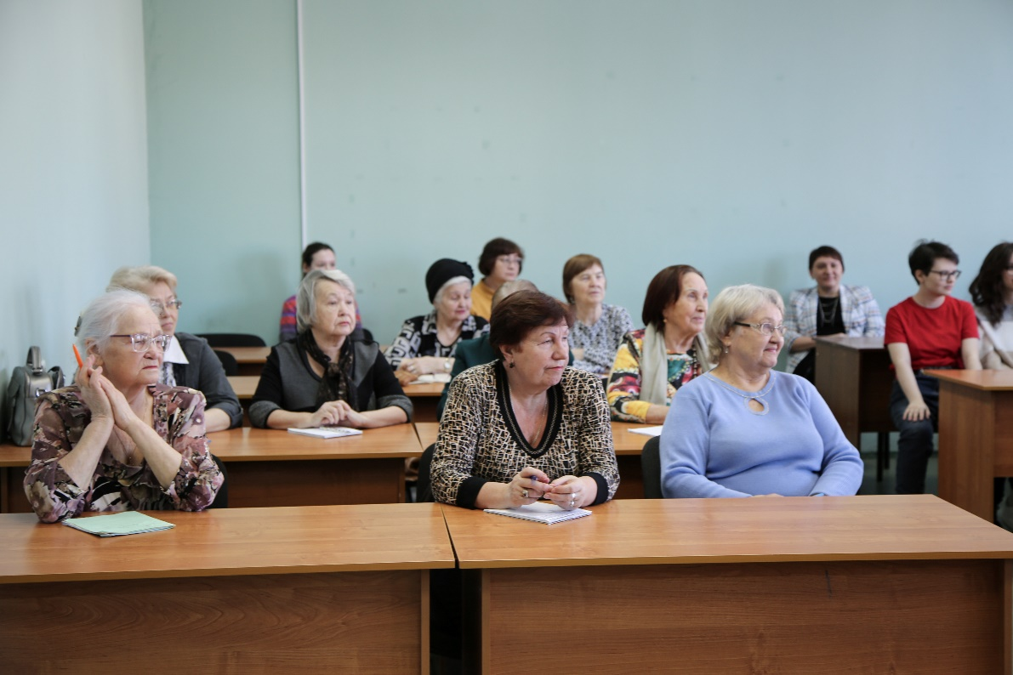
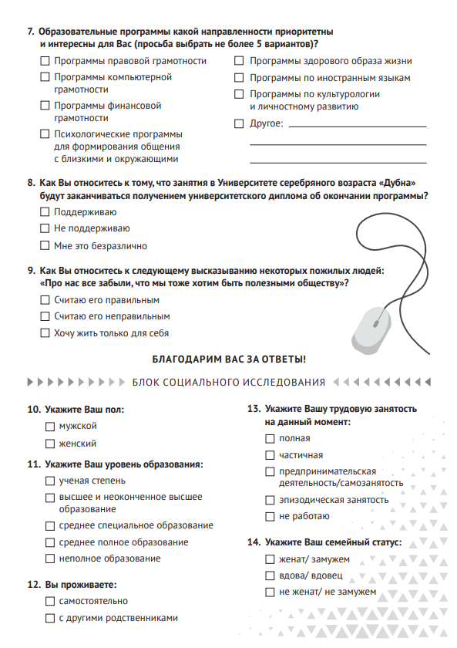
УНИВЕРСИТЕТ СЕРЕБРЯНОГО ВОЗРАСТА «ДУБНА»
Государственный университет «Дубна»
www.uni-dubna.ru
Проведено социологическое исследование образовательных потребностей и интересов граждан пожилого возраста (декабрь 2021- март 2022). Опрошено более 300 чел, ведется обработка результатов. Результаты исследования будут учтены в деятельности Серебряного университета и в системе социального обслуживания – Управление социальной защиты г. Дубна.
Государственный университет «Дубна» 2022 год
8

Slide 9
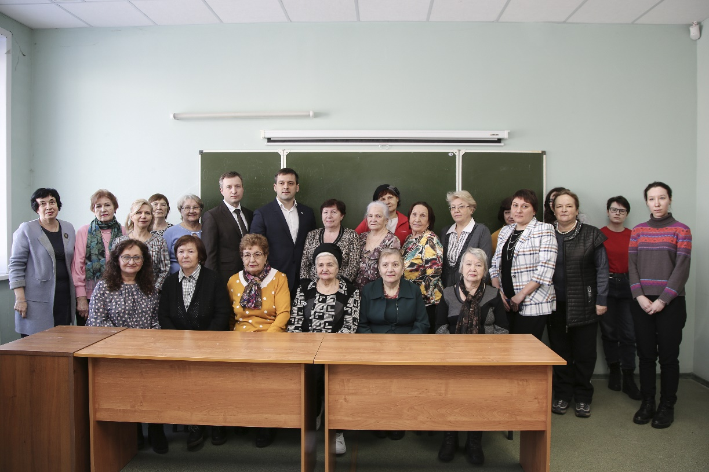
УНИВЕРСИТЕТ СЕРЕБРЯНОГО ВОЗРАСТА «ДУБНА»
Государственный университет «Дубна»
www.uni-dubna.ru
Практики помощи пожилым людям систематичны, имеется тенденция увеличения охвата целевой группы с включением ресурсов волонтерской деятельности. Разнообразная помощь за последние 2 года оказана более чем 500 пожилым людям, не менее 120 студентов задействованы в ее оказании.
Наши контакты:
@uni-dubna.ru
+7 496 216 61 09
Государственный университет «Дубна» 2022 год
9

